Slide 1
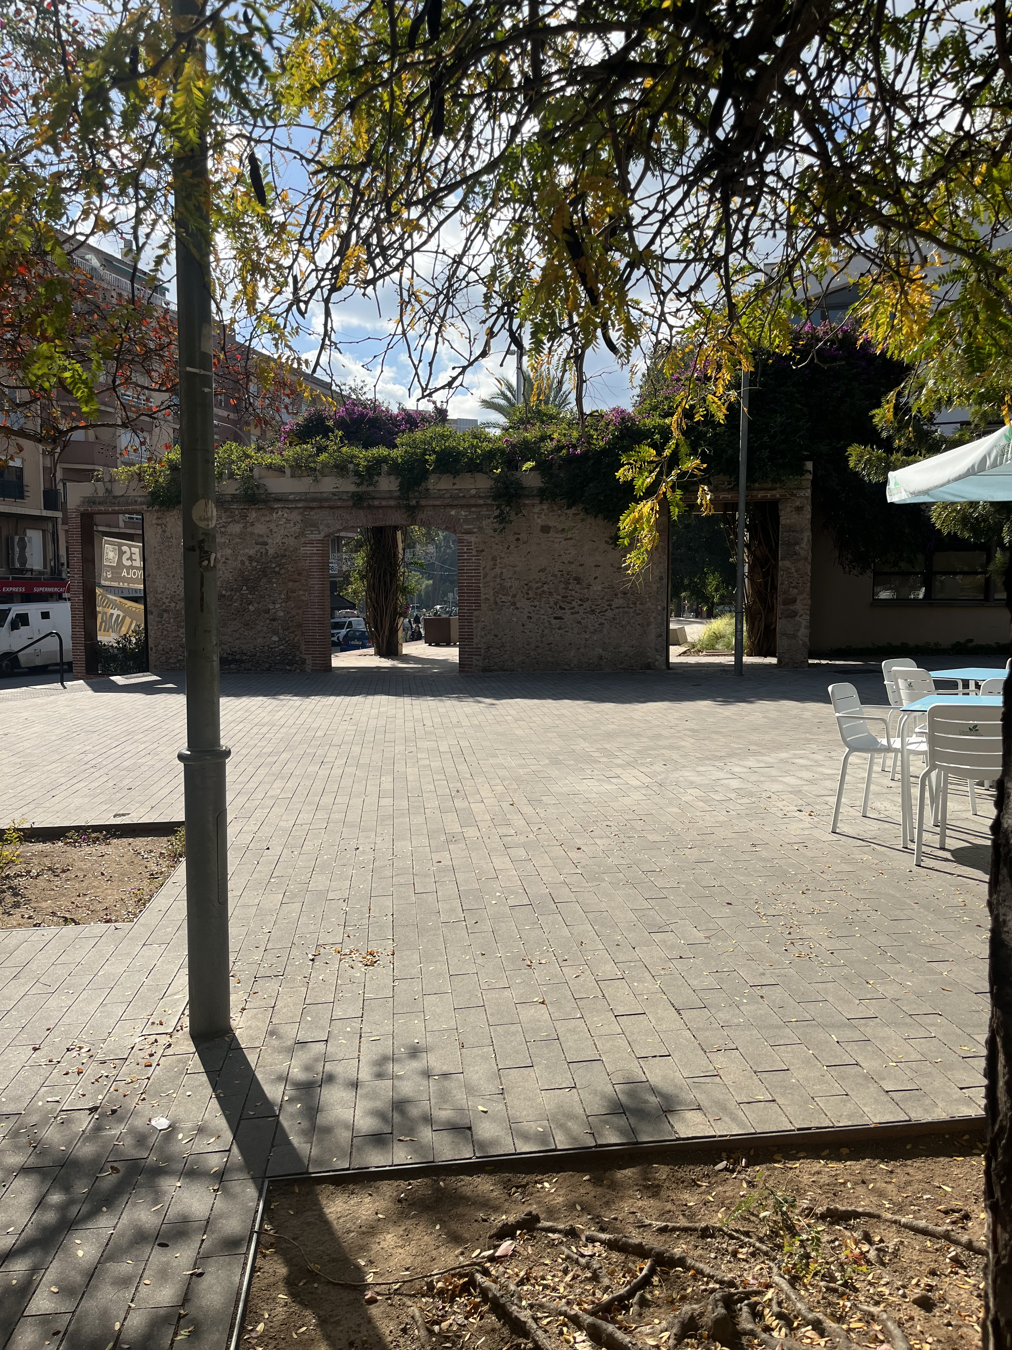
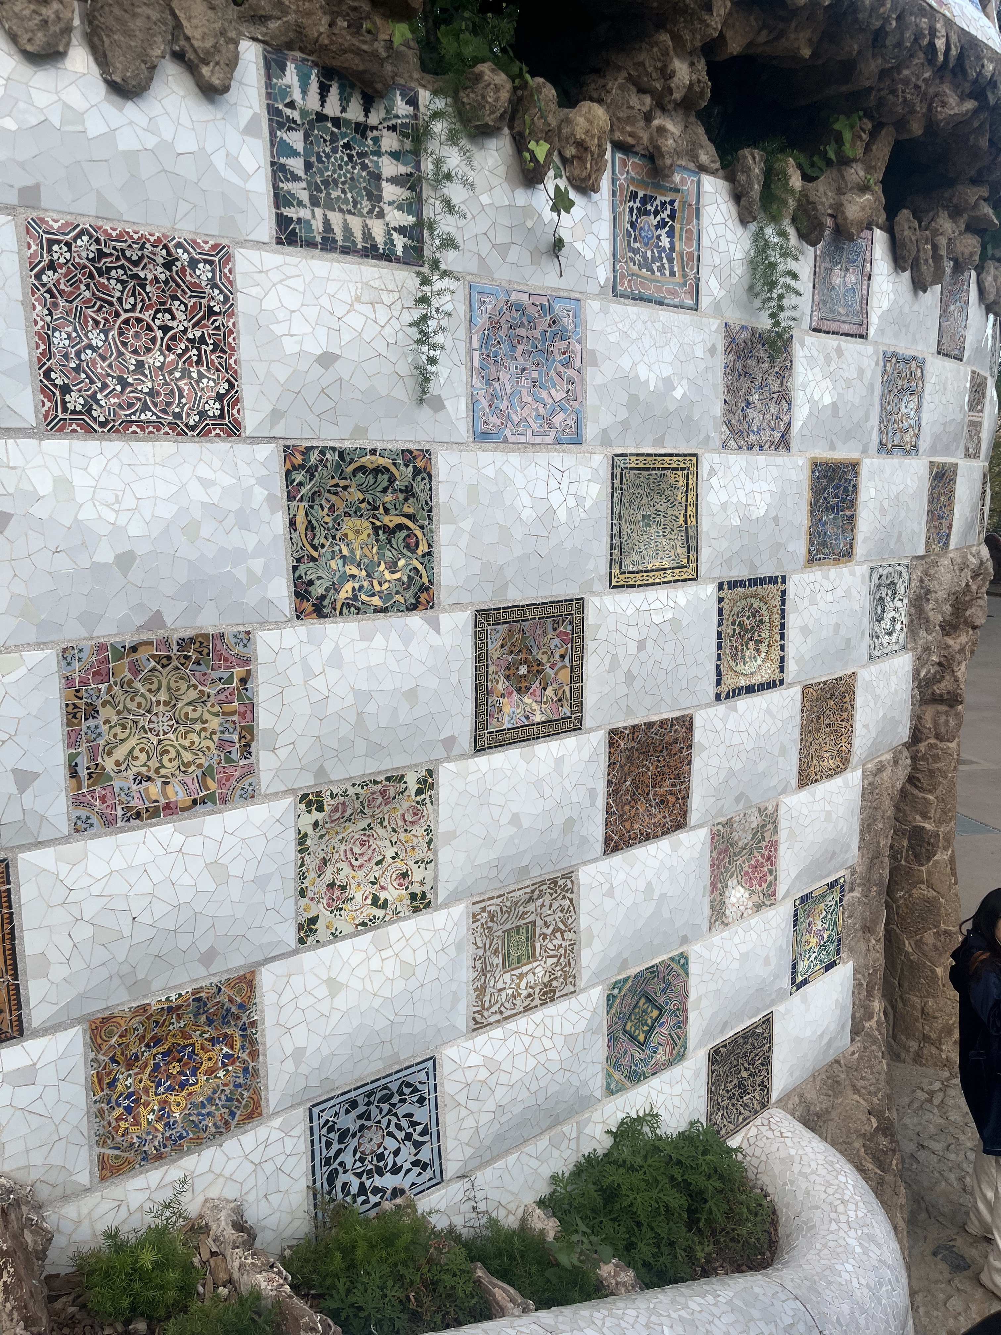

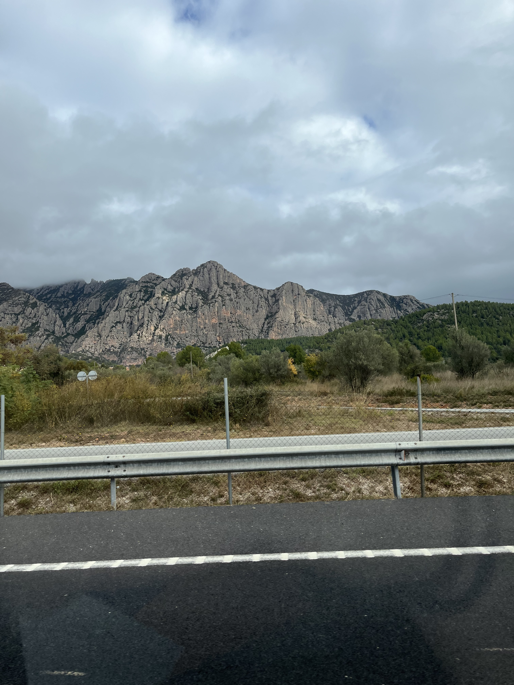
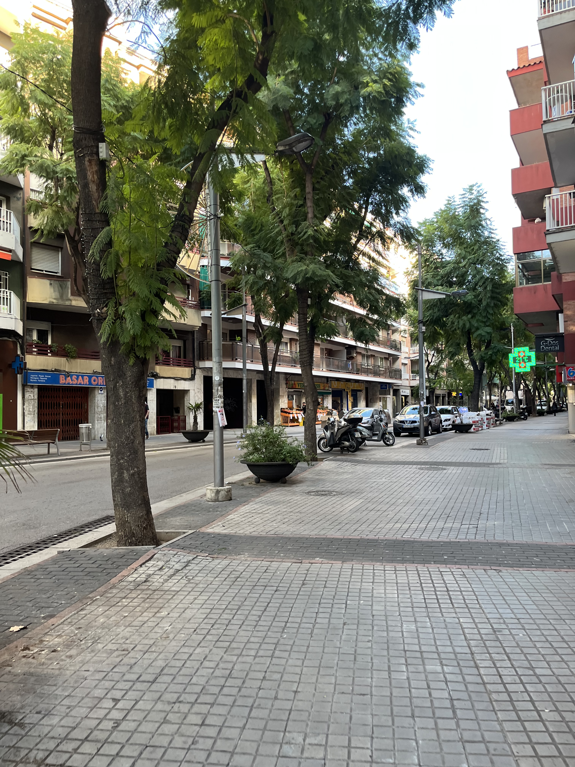
Matkapäiväkirja
Cerdanyola del vallés

Slide 2
Ennen matkaa
Halusin lähteä vaihtoon että oppisin uudesta kulttuurista ja saisin uusia kokemuksia.
Minua motivoi lähtemään ulkomaille uudet kokemukset ja ystävät.
Odotin oppivani Espanjalaisesta kulttuurista.
Ennen matkaa tarvitsin vanhempieni suostumuksen ja matkatavaravakuutuksen.

Slide 3
Matkan aikana
Ensimmäinen päivä oli jännittävä ja raskas matkustamisesta mutta myös mukava, ensivaikutelma maasta oli rento ja eloisa, Cerdanyola del vallés oli mielestäni hieno ja rauhallinen pieni paikka.
Erilaista Suomeen verrattuna oli sää, kieli ja kulttuuri.

Slide 4
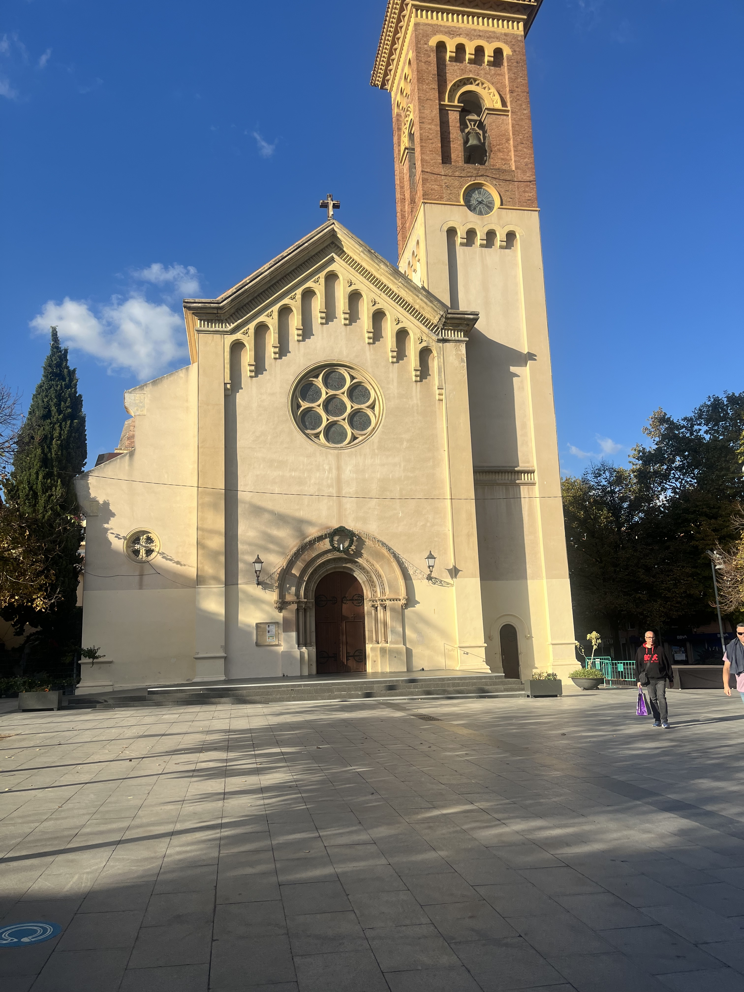
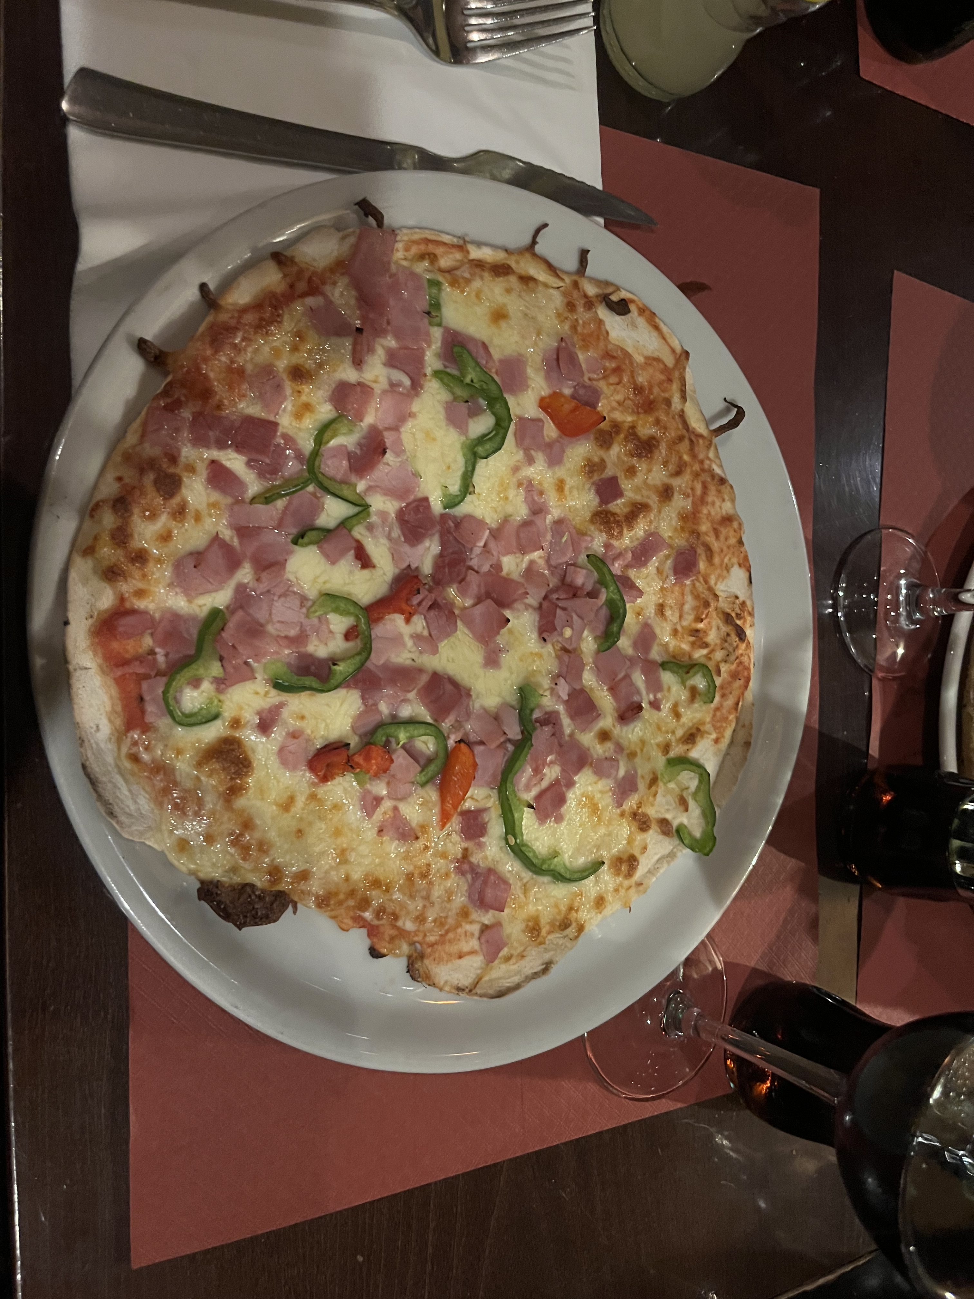
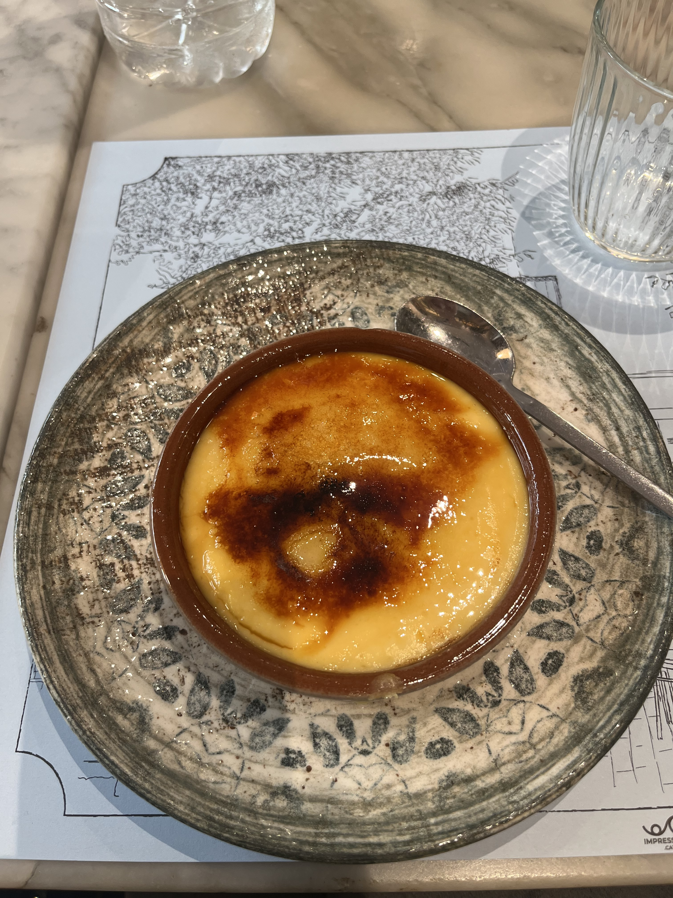
3.11.oli raskas matkustuspäivä, hotelille päästyämme lähdimme kiertelemään ja syömään.
4.11. olimme tustumassa Jaume Mimó:oon ja Cerdanyolan kaupunkiin ja kävelimme paljon, illalla kävimme syömässä Espnajalaisten opiskelijoiden kanssa.

Slide 5
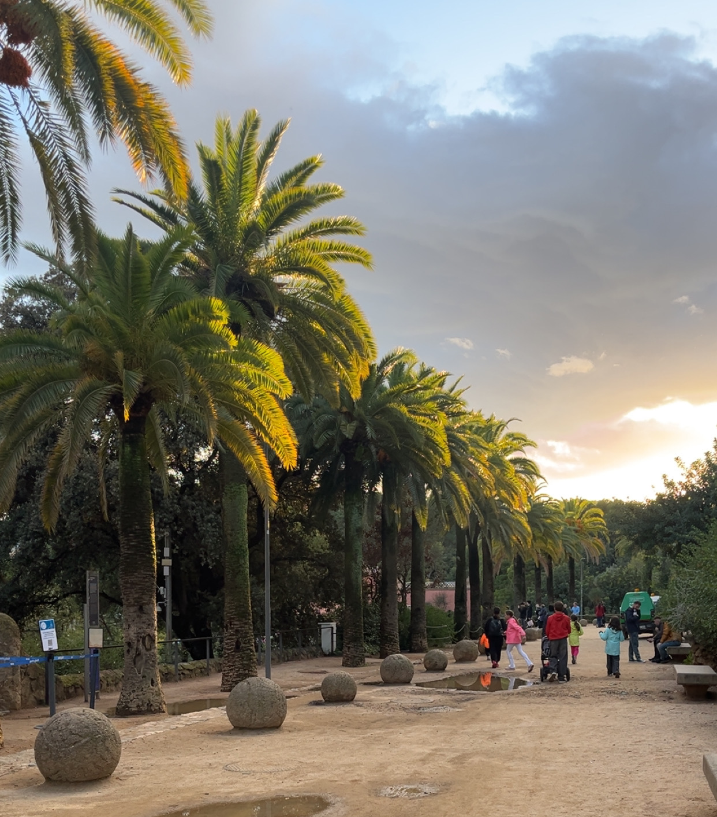
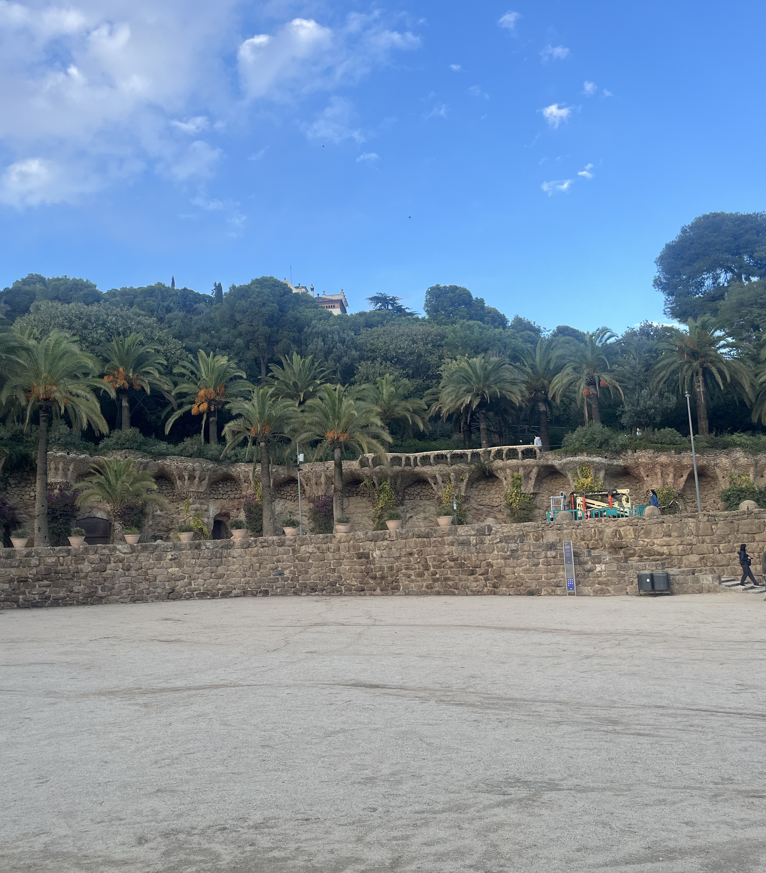
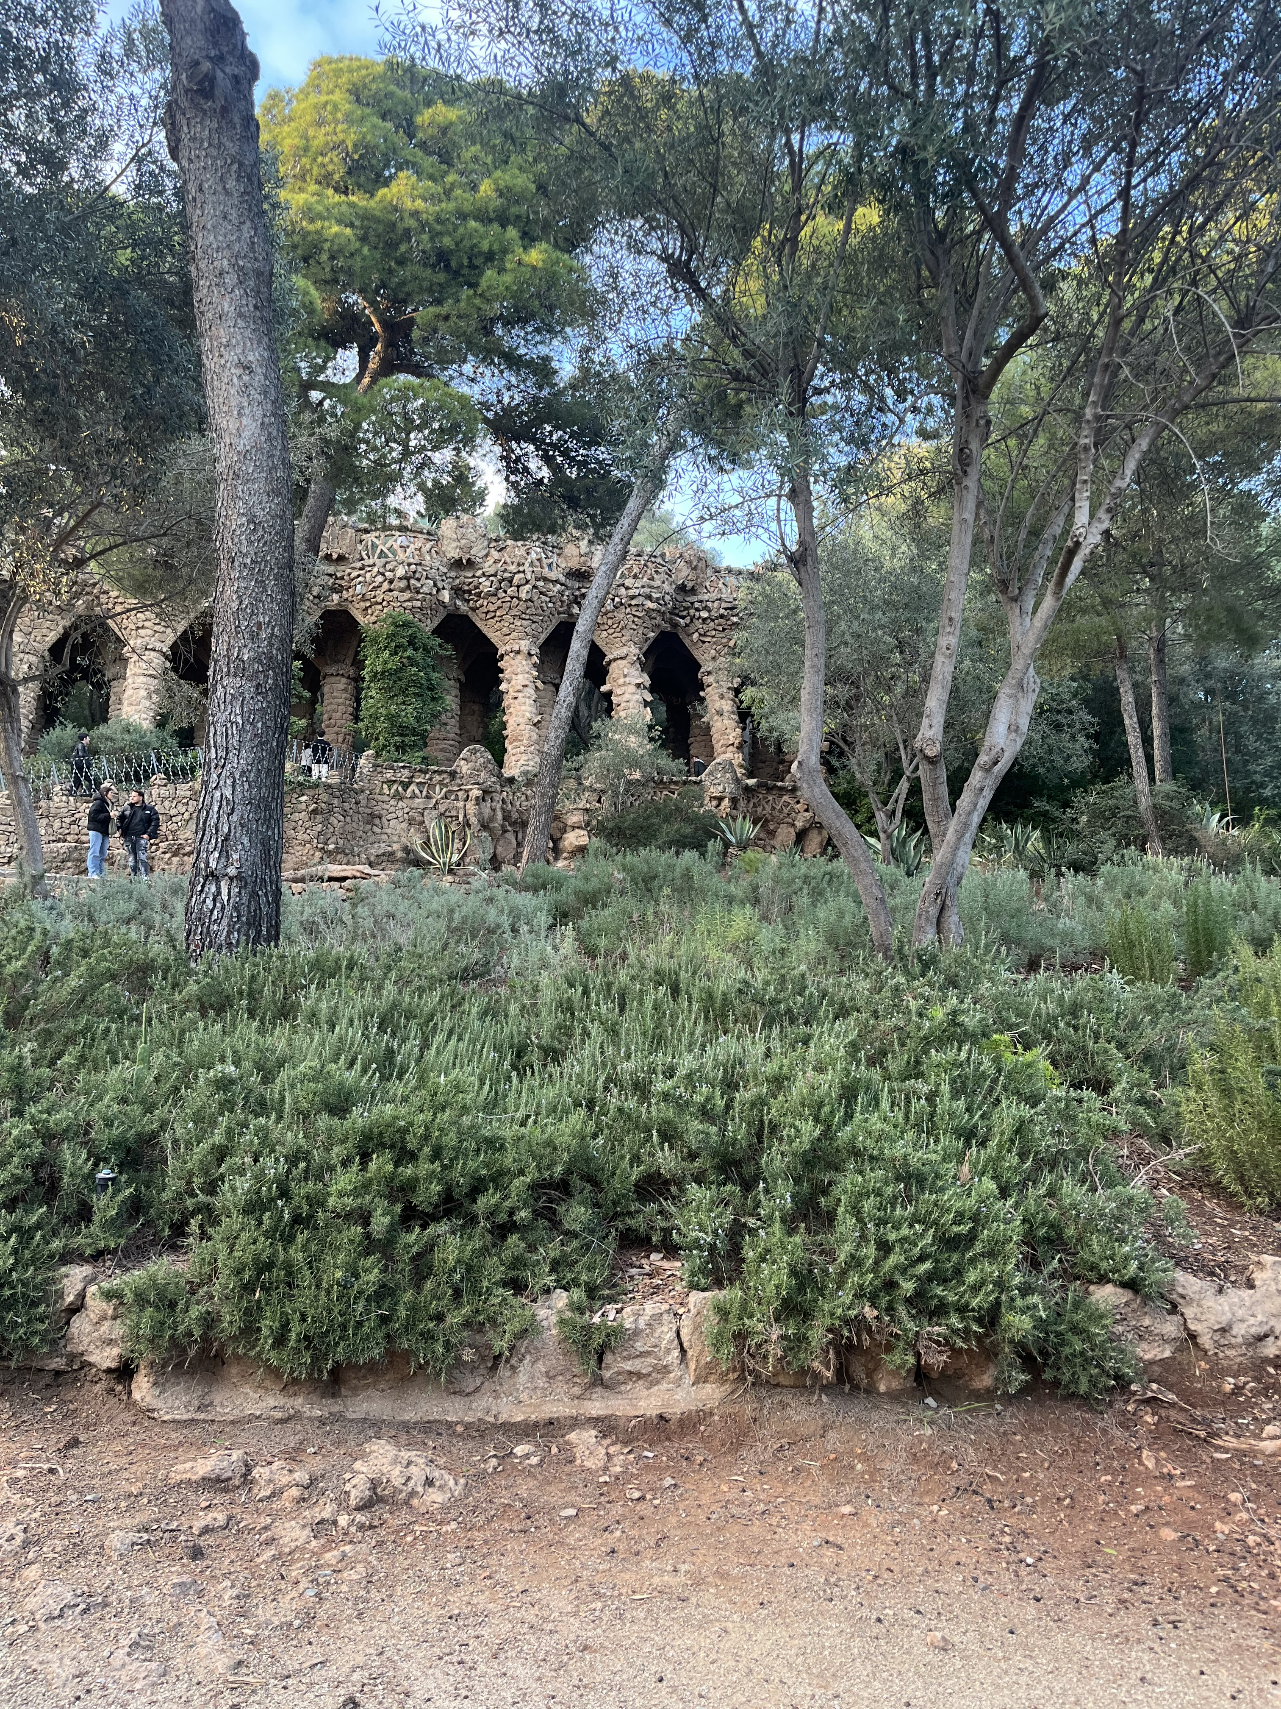
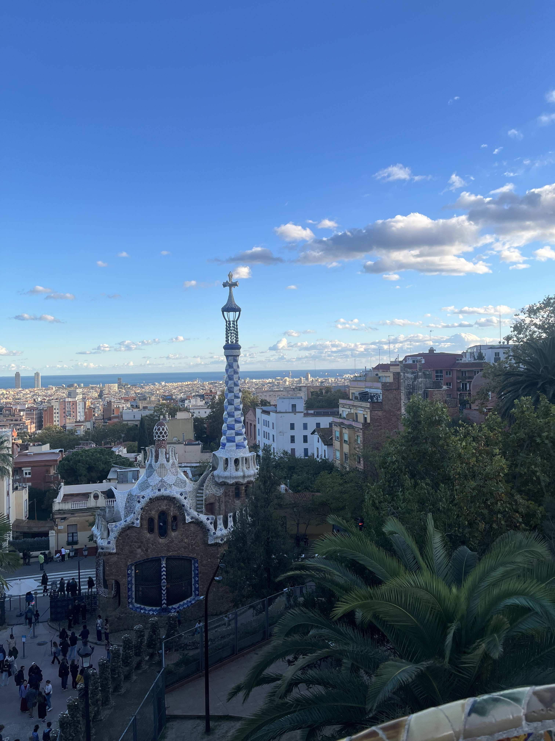
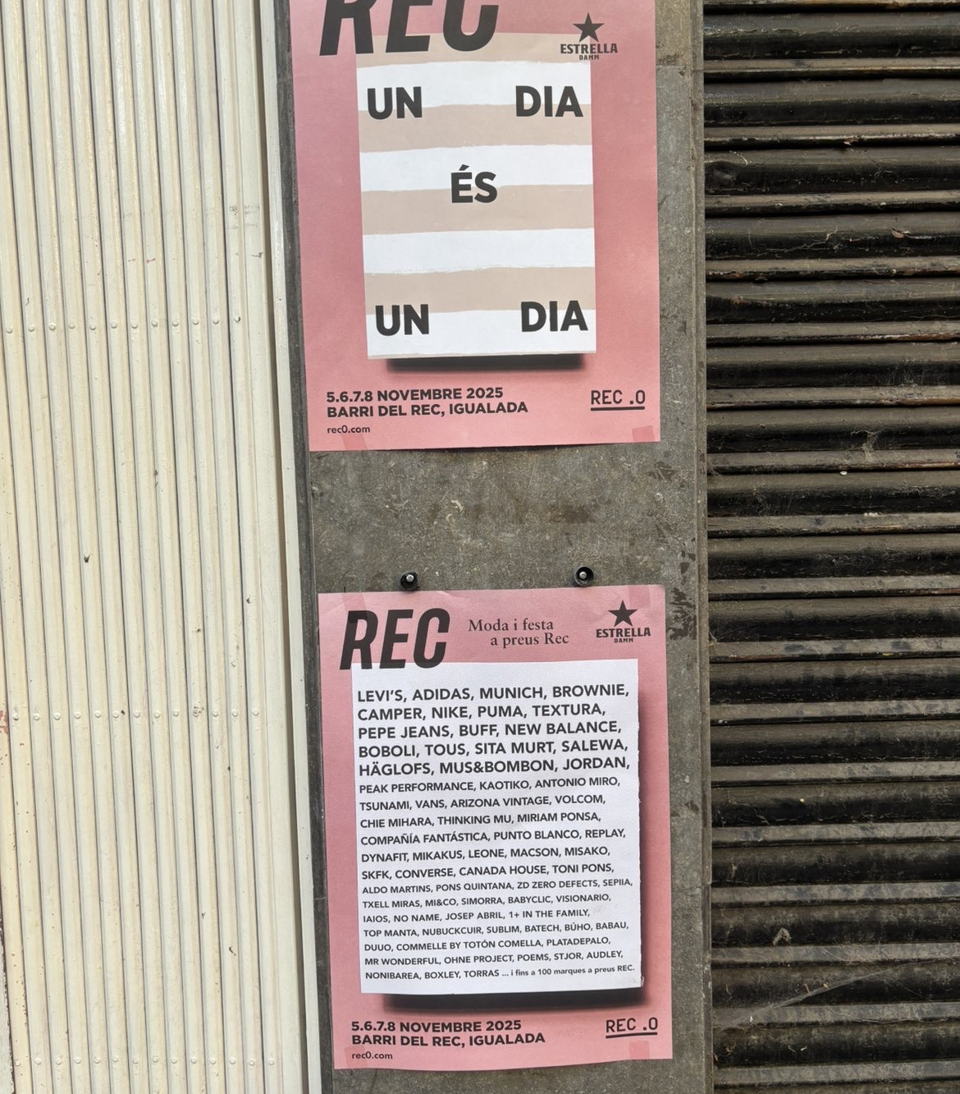
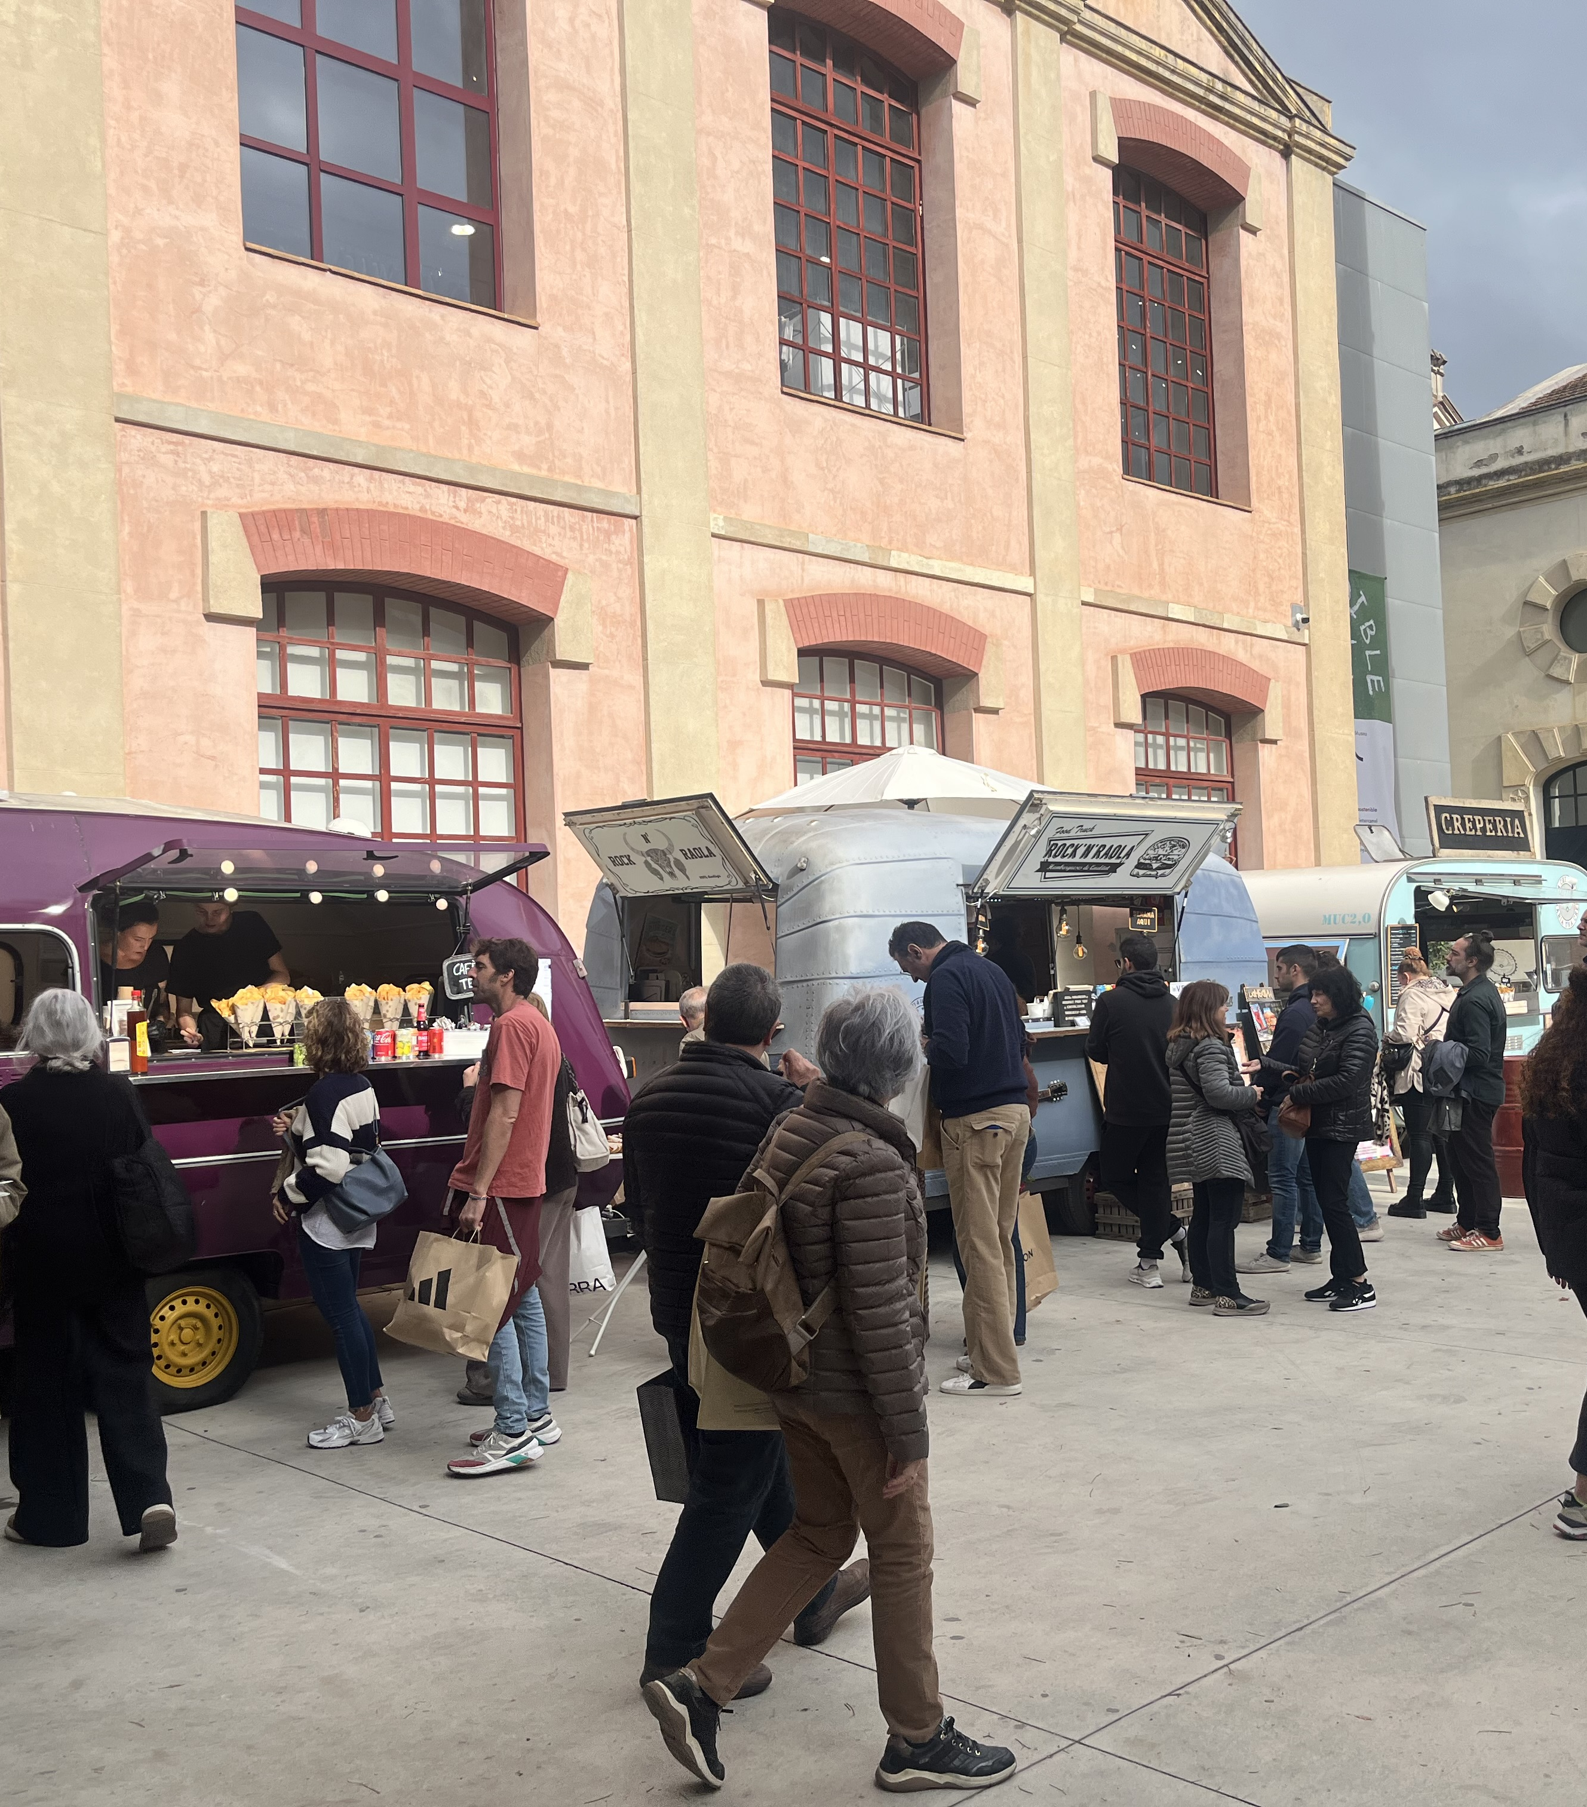
5.11. Kävimme rec.0 markkinoilla Igualadassa, siellä oli paljon erilaisia kojuja, paljon ihmisiä ja kova meteli, mutta sää oli lämmin.
6.11. Menimme Barceloonaan ensin ostoksille ja sen jälkeen Parc Güelliin jossa tehtiin mukava bingo tehtävä.

Slide 6
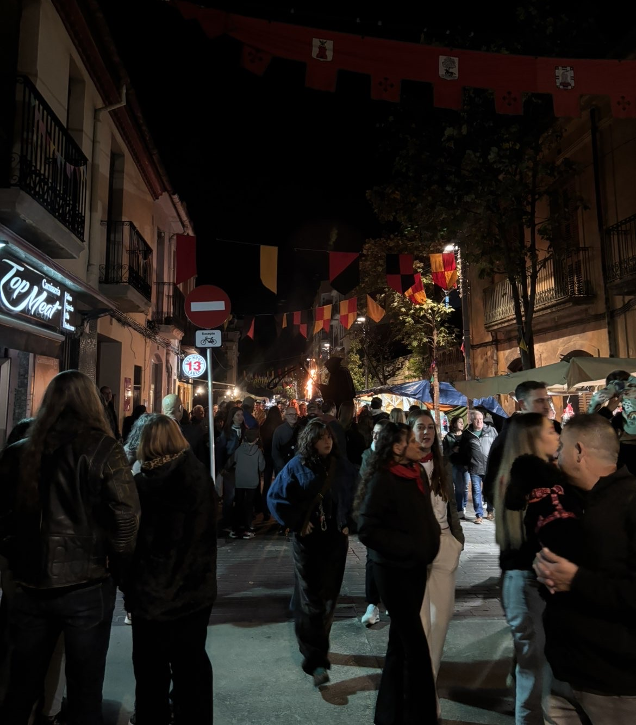
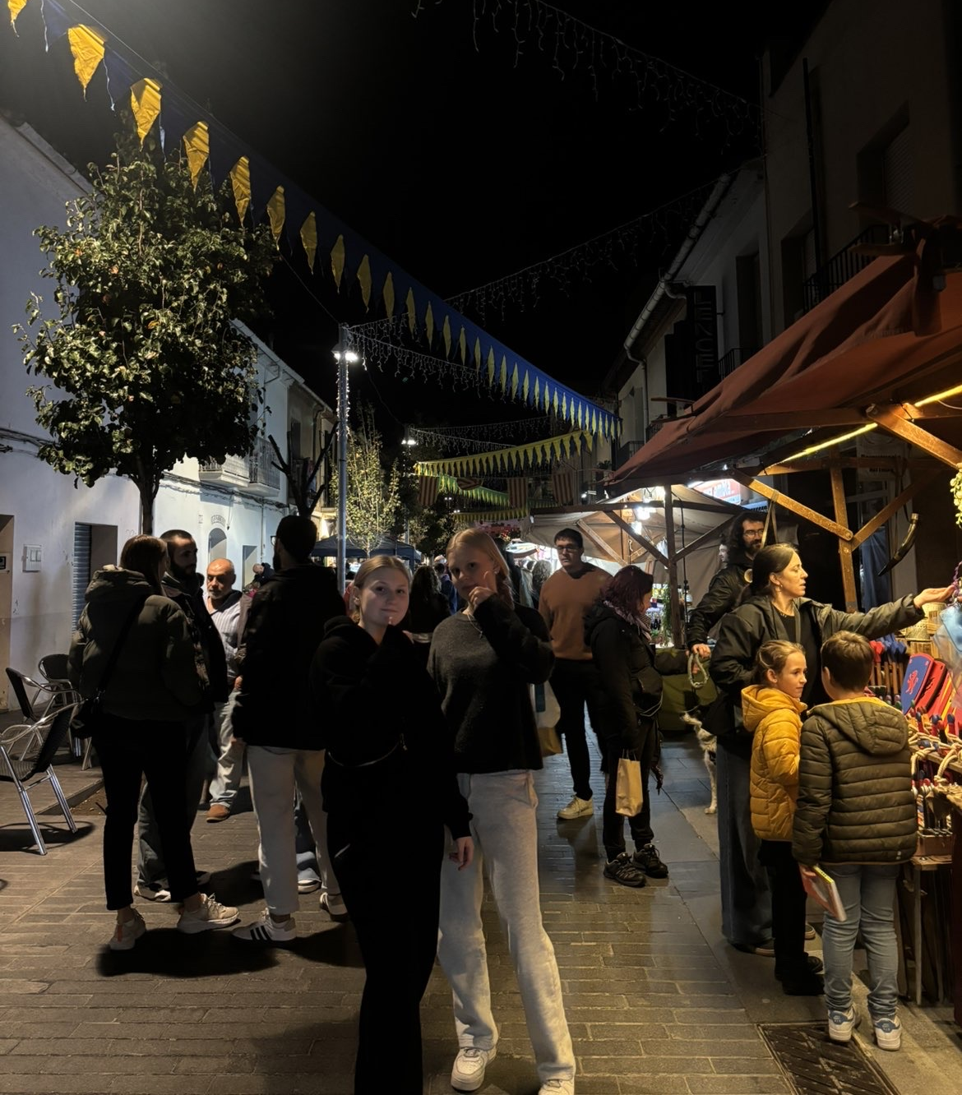
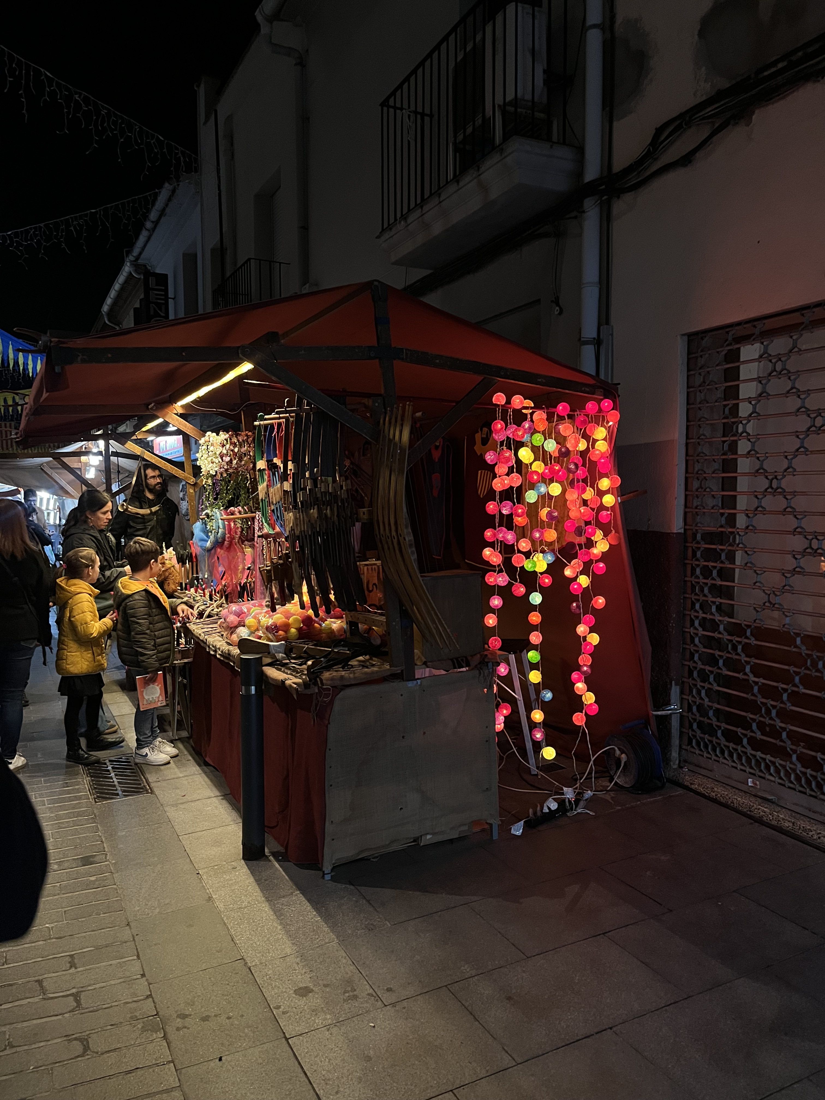
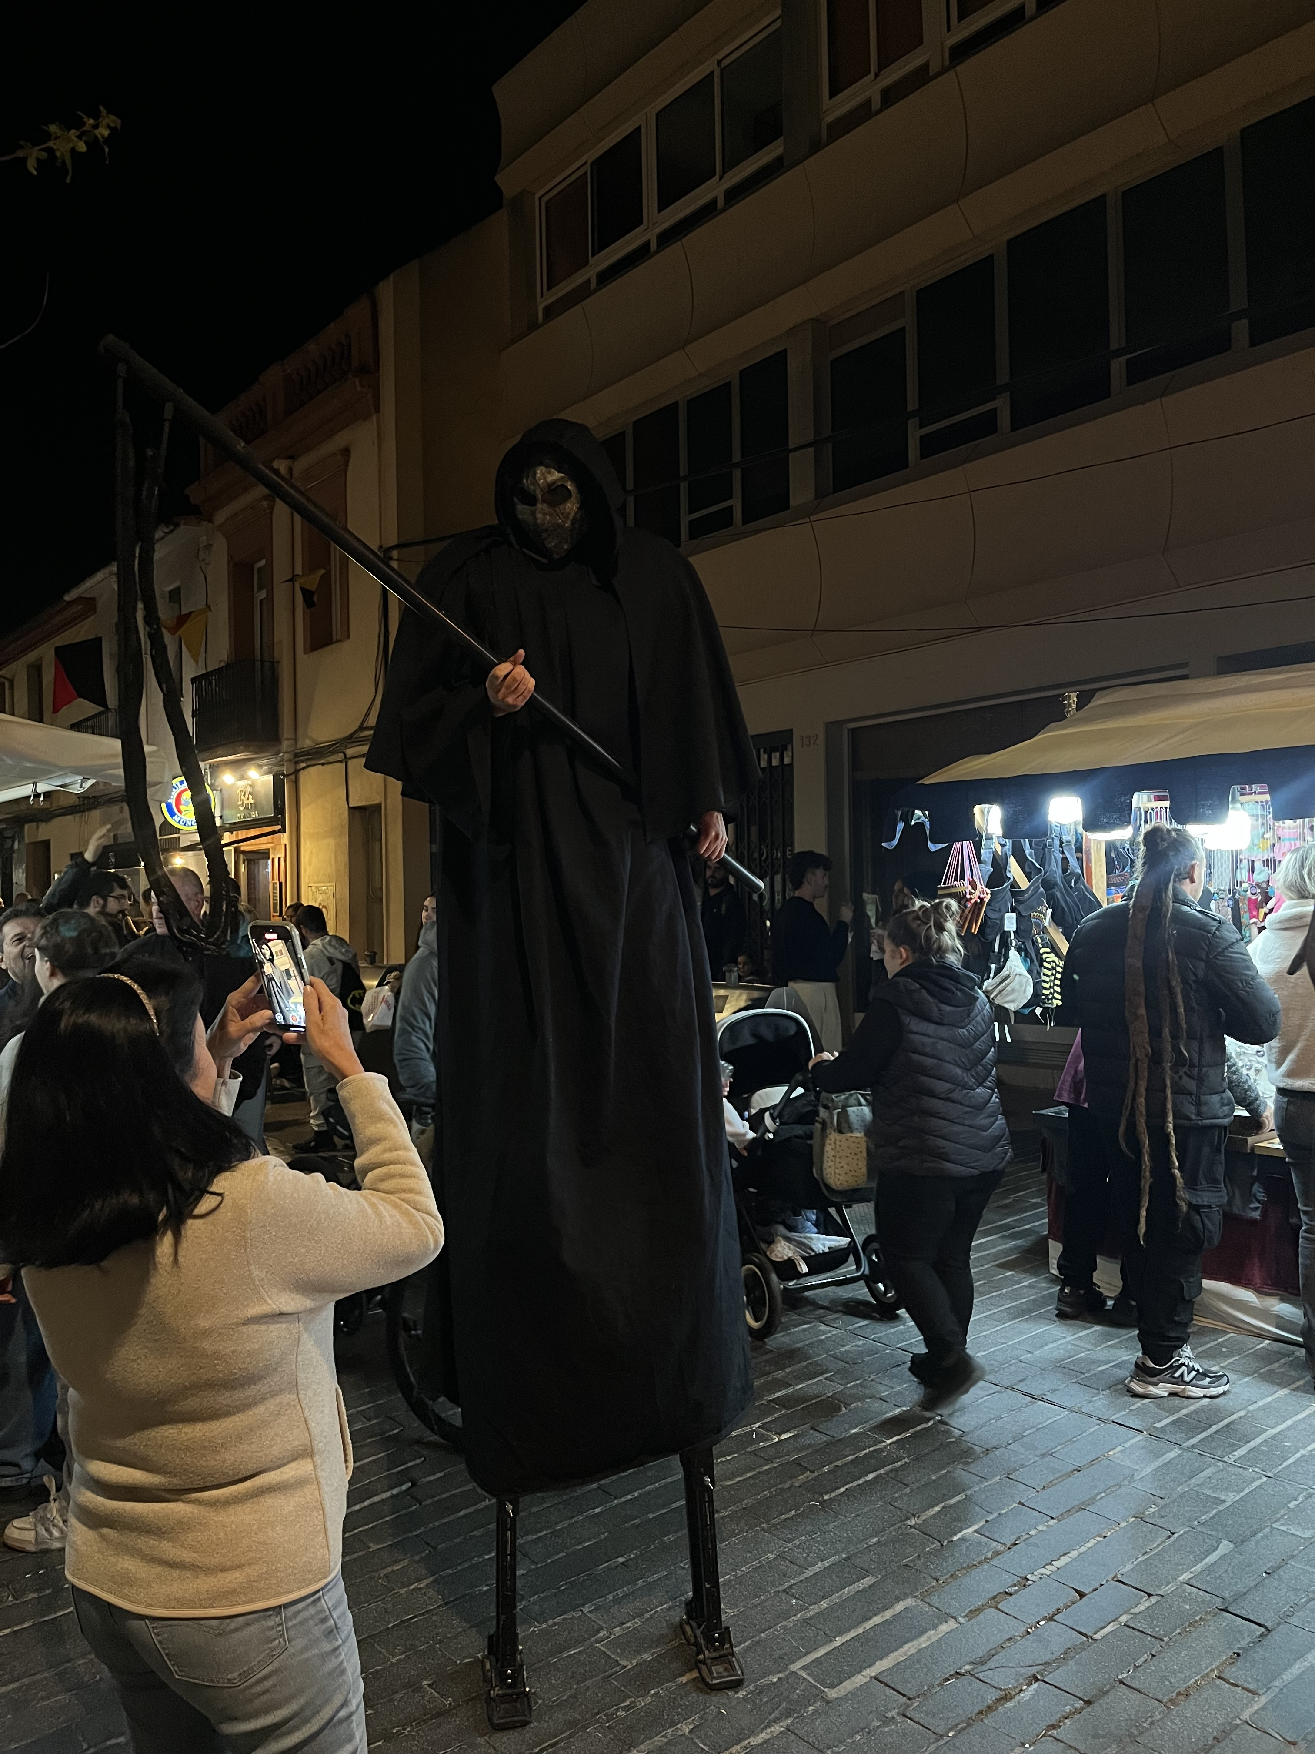
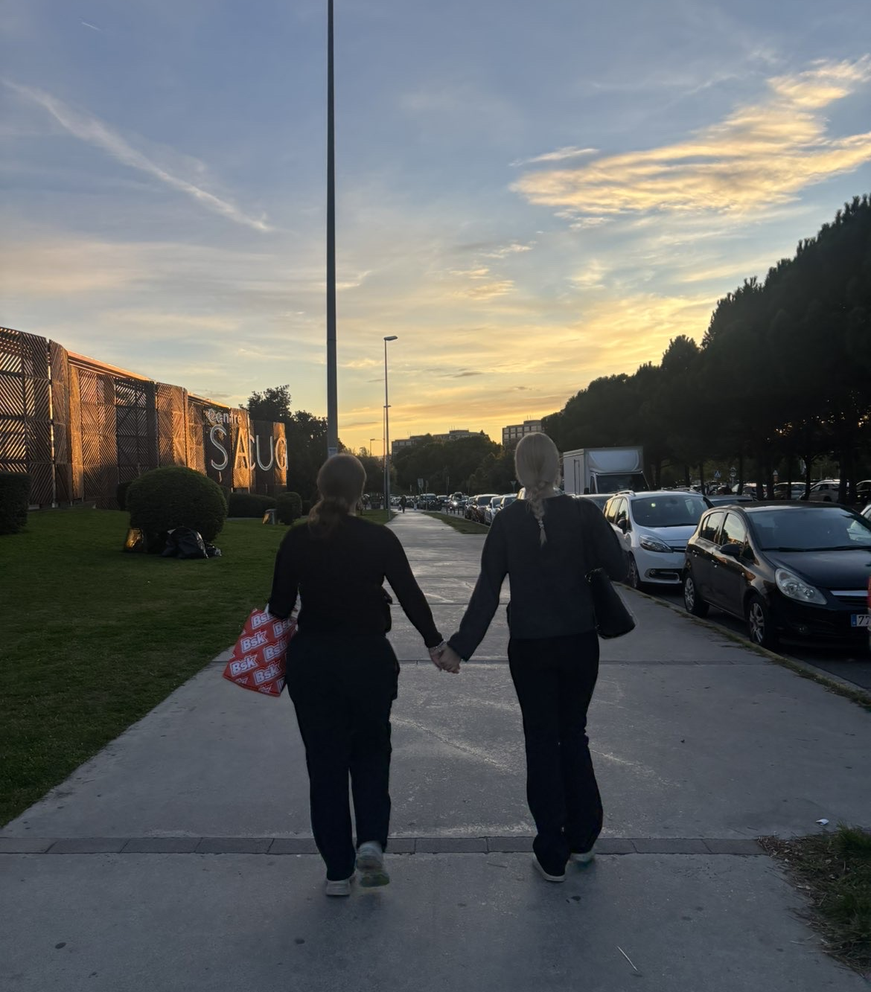
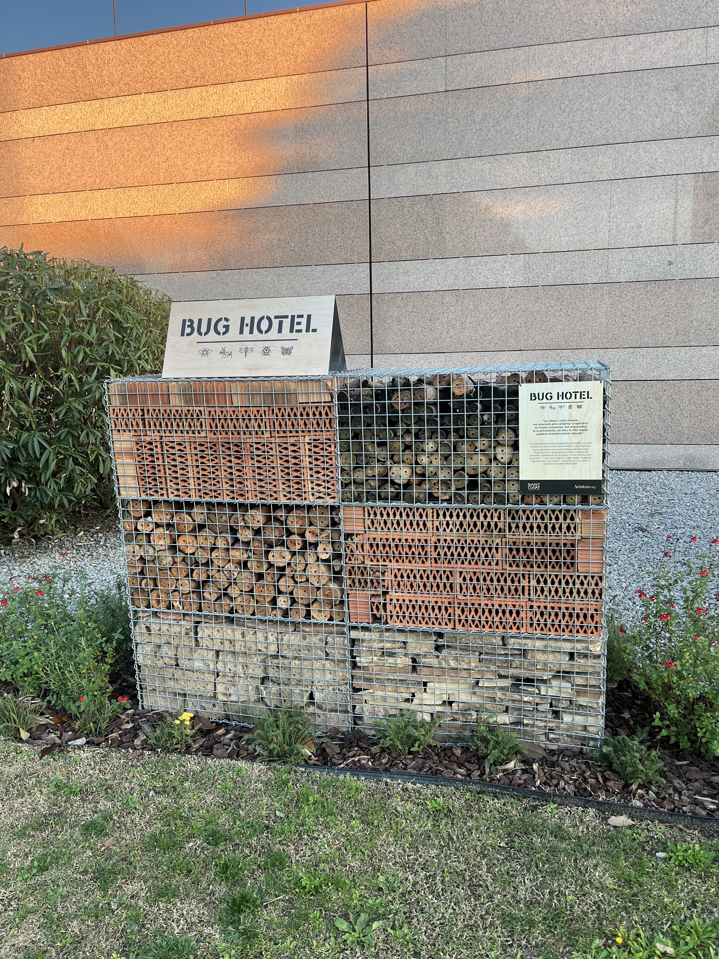
7.11. Kävimme tutustumassa UAB campukseen ja olimme Jaume Mimó koululla.
8.11. Oli vapaapäivä ja lepäsimme myöhään hotellissa ja kävimme sant cugat ostoskeskuksessa, illalla kävimme vielä katsomassa paikallisia festivaaleja, siellä oli paljon ihmisä, kojuja ja tuli-teemaisia estityksiä.

Slide 7
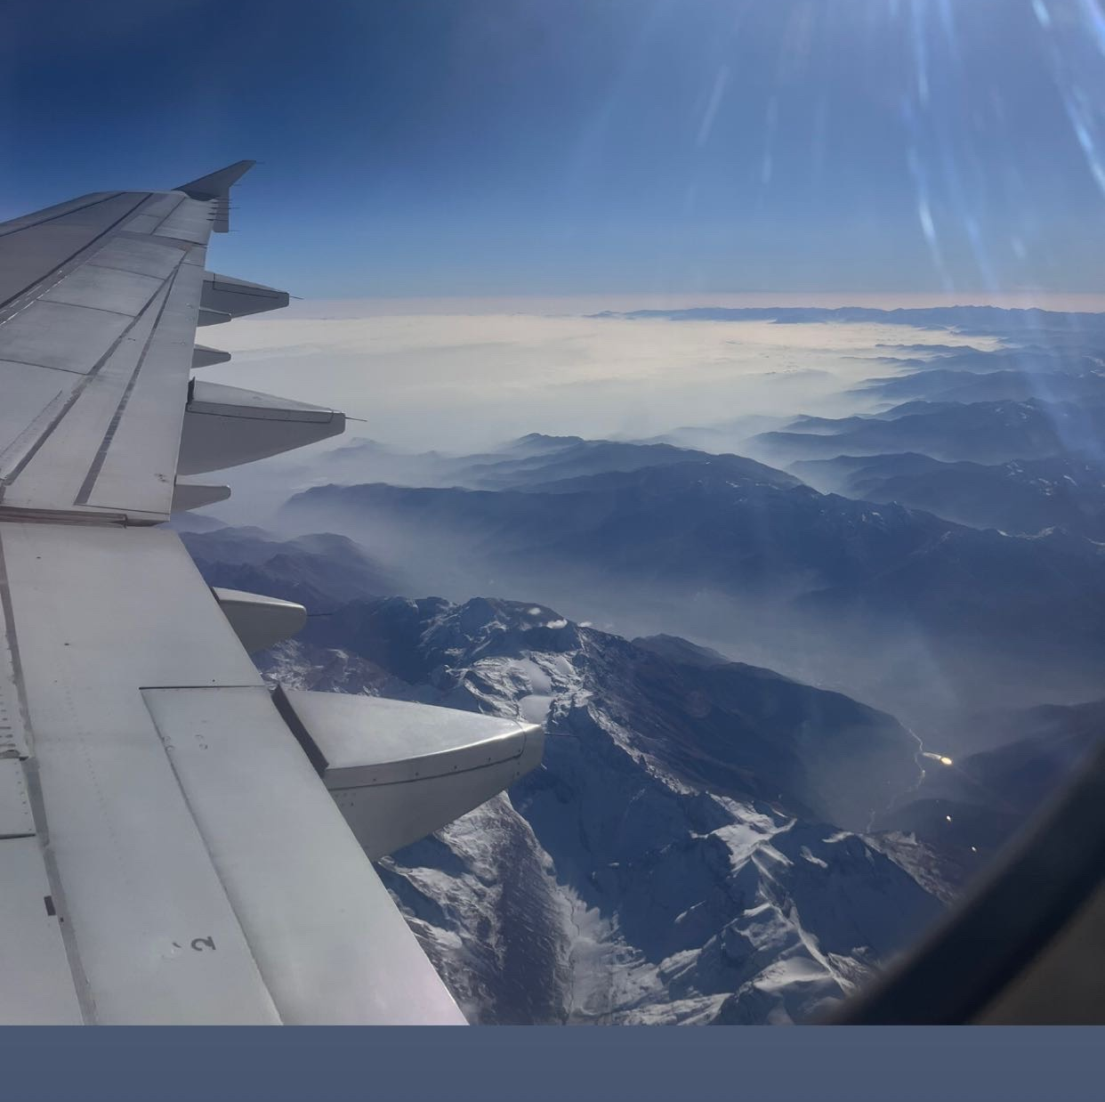
8.11. Oli lähtöpäivämme, Lentokentällä ehdimme vielä käydä shoppailemassa ja lento Suomeen tuntui pitkältä.

Slide 8
Paikallinen kulttuuri ja ruoka
Uusina makuina kokeilin crema catalana ja mustekala/simpukka pasta.
Elämäntapa suomalaisesta erosi siinä että monet kaupat ja ravintolat ovat kiinni siestan aijan, siellä syötiin paljon myöhemmin, valoisaa pitkään.
Eniten mieleen reissusta jäi vierailu Parc Güell puistoon.

Slide 9
Matkan jälkeen
Opin kulttuurista sen että Espanjalaiset ovat kovaäänisä verrattuna suomalaisiin, he ovat myös paljon avoimempia ja yhteilöllisempiä ja he ovat aina myöhässä.
Omasta alastani opin sen että Espanjassa on opinnoissa eri leveleitä ja Jaume Mimó koulussa ainakin toisen asteen opiskelijat opiskelevat vasta iltapäivisin.

Slide 10
Huomioon kannattaa ottaa ainakin kulkeminen maassa julkinenliikenne hieman monimutkaisempi ja kärsivällisyyttä koska välillä joutuu odottelemaan.
Parhaat muistot olivat
-Tutustuminen Espanjalaisiin
-Parc Güell puisto
-Yhdessäolo ystävien kanssa

